Slide 1
«Чудесная
ЗИМА»

Slide 3
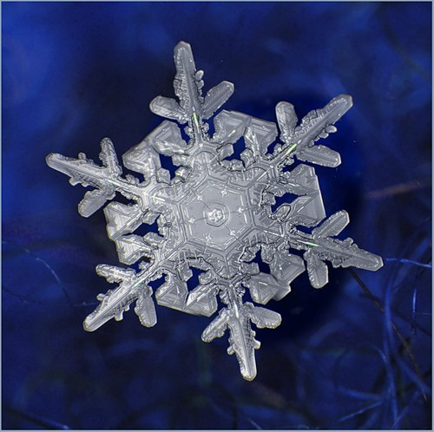

Slide 5
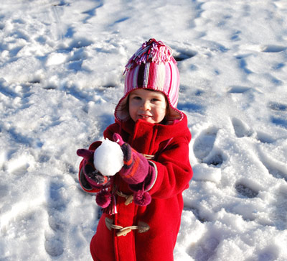

Slide 7
